Slide 1
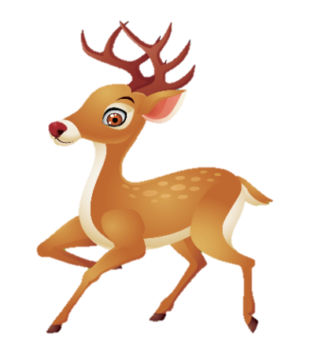

Slide 2
2 20以内的退位减法
第5课时 练习课

Slide 3
